Slide 1
Lab05
Marker(測距離) & Tello EDU

Slide 2
1. Marker Detection (50%)
calibration
marker detection
pose estimation
controlling

Slide 3

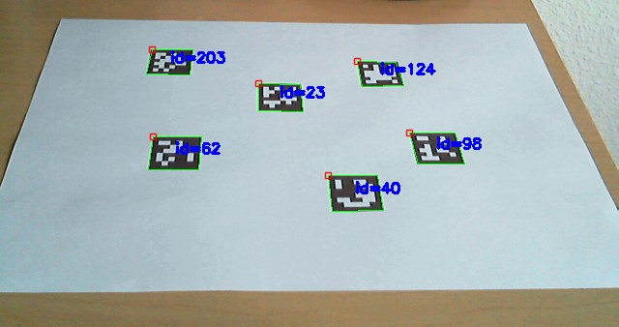
1. Marker Detection (50%)
aruco marker
marker detection

Slide 4
1. Marker Detection (50%)
# Load the predefined dictionary
dictionary = cv2.aruco.Dictionary_get(cv.aruco.DICT_6X6_250)
# Initialize the detector parameters using default values
parameters = cv2.aruco.DetectorParameters_create()
The list of parameters that can be adjusted including the adaptive threshold values can be found here
Notes:
讀入6x6 marker的dictionary
設定參數，通常預設的就抓得很好了，想看其他的的參數設定可以參考網址

Slide 5
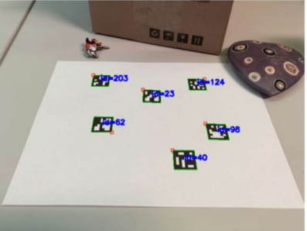
1. Marker Detection (50%)
# Detect the markers in the image
markerCorners, markerIds, rejectedCandidates = cv2.aruco.detectMarkers(frame, dictionary, parameters=parameters)
frame = cv2.aruco.drawDetectedMarkers(frame,
markerCorners, markerIds)
Notes:
markerCorners: 找到的marker的xy座標 markerIds:偵測到的marker的編號

Slide 6
1. Marker Detection (50%)
#Pose estimation for single markers.
rvec, tvec, _objPoints = cv2.aruco.estimatePoseSingleMarkers(markerCorners, 15, intrinsic, distortion)
frame = cv2.aruco.drawAxis(frame, intrinsic, distortion, rvec, tvec, 0.1)
Notes:
15這邊是marker的大小(cm)

Slide 7
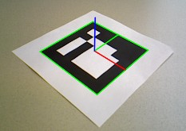
1. Marker Detection (50%)
calibrate the drone camera
marker detection by drone camera
pose estimation
x: 10.3478
y: 21.5618
z: 3.9908

Slide 8
2. Tello EDU (50%)

Slide 9
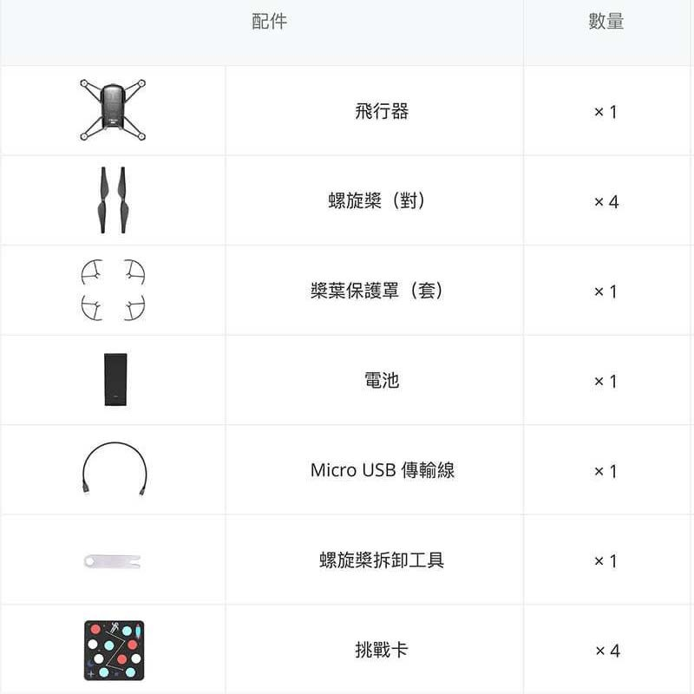

設備介紹
電池管家

Slide 10
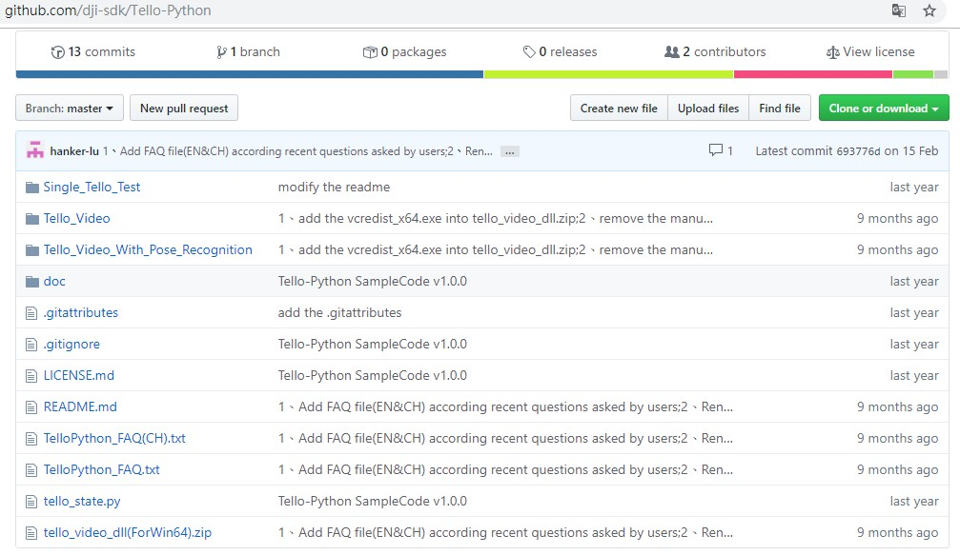
官方範例程式
https://github.com/dji-sdk/Tello-Python

Slide 11
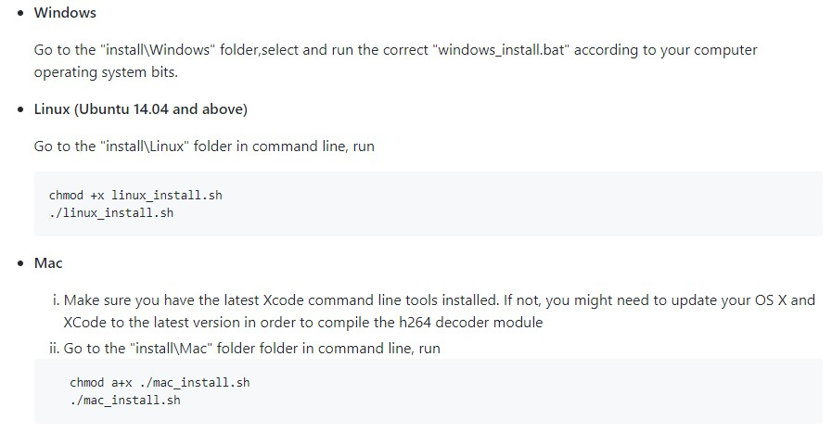
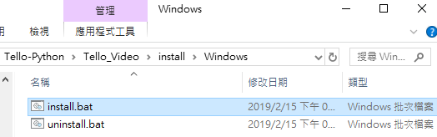
官方範例程式：Tello-Video
https://github.com/dji-sdk/Tello-Python/tree/master/Tello_Video
Written in Python 2.7
安裝：

Slide 12
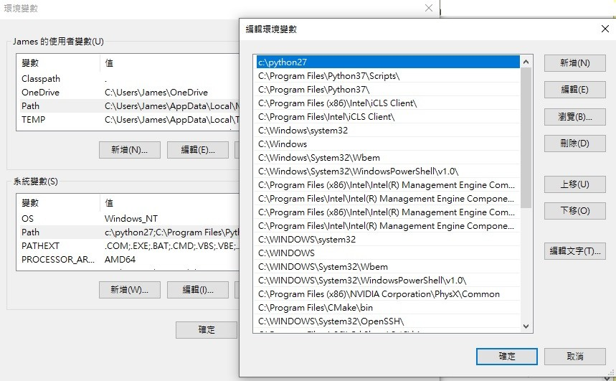
官方範例程式：Tello-Video
不同版本的Python
NCTU車輛視覺系統TelloEDU教學

Slide 13
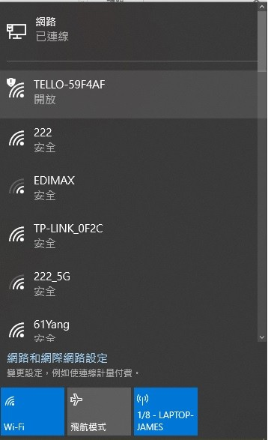
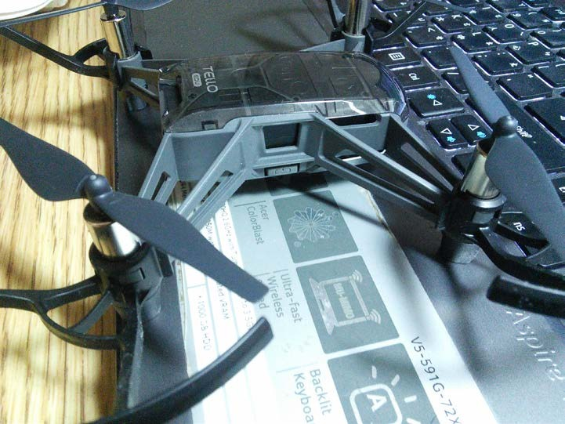
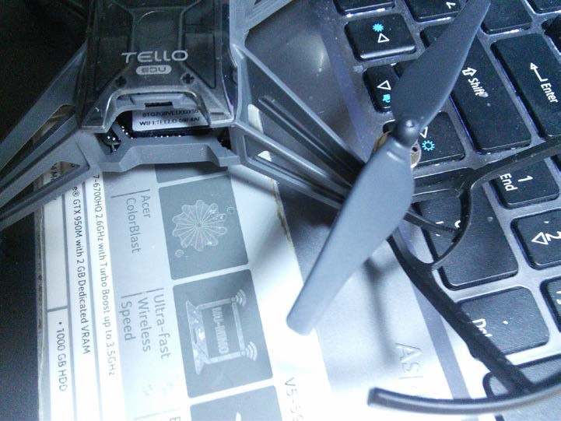
官方範例程式：Tello-Video
第一步。打開Tello無人機，並透過Wi-Fi將筆電連接到Tello

Slide 14
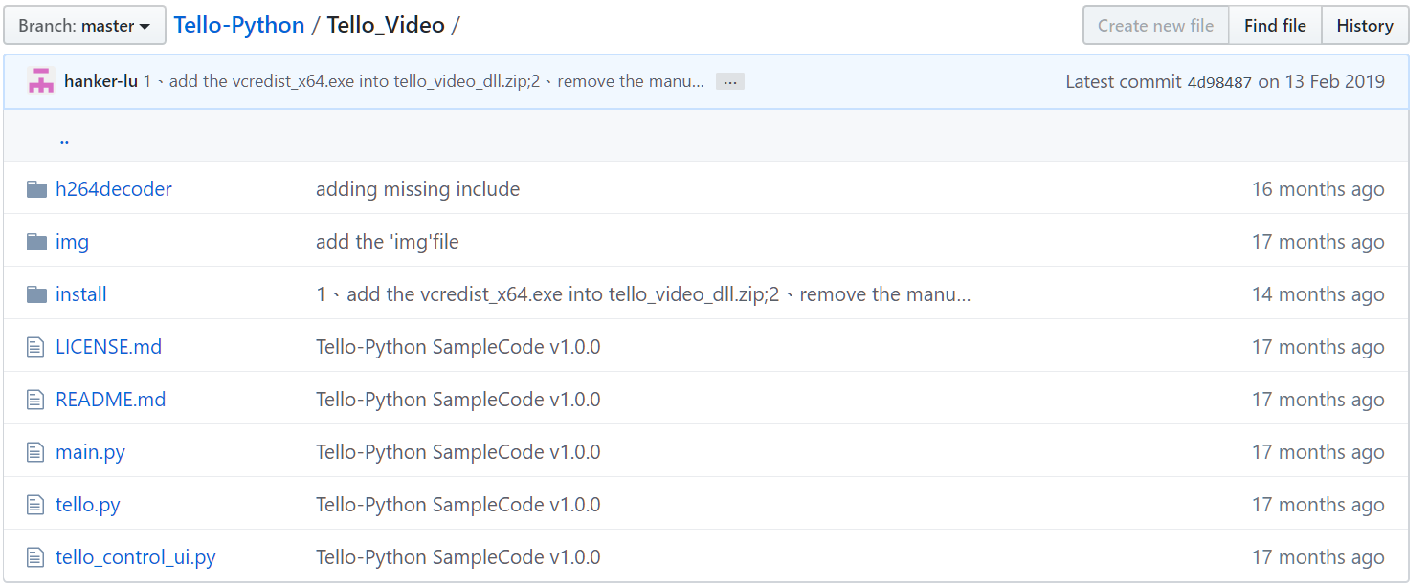
官方範例程式：執行 Tello-Video
第一步。打開Tello無人機，並透過Wi-Fi將筆電連接到Tello

Slide 15
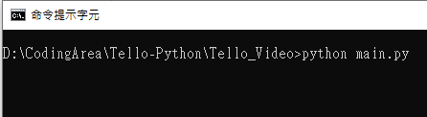
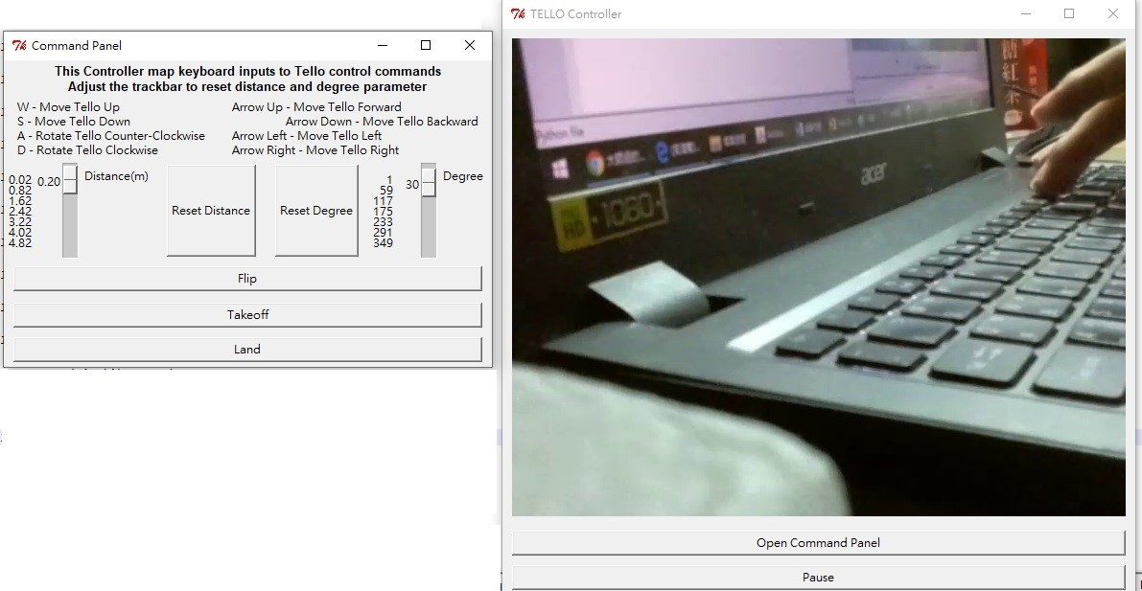
官方範例程式：執行 Tello-Video
在命令列打開程式所在資料夾，並輸入 python main.py, 將顯示一個使用者界面.
NCTU車輛視覺系統TelloEDU教學

Slide 16
官方範例程式：執行 Tello-Video
第一步。打開Tello無人機，並透過Wi-Fi將筆電連接到Tello
放入lab05.py

Slide 17
修改 tello.py
註解掉def _h264_decode 跟 def _receive_video_thread
增加 import cv2

Slide 18
修改 tello.py
def _receive_video_thread(self):
video_ip = "udp://{}:{}".format("0.0.0.0", 11111)
video_capture = cv2.VideoCapture(video_ip)
retval, self.frame = video_capture.read()
while retval:
retval, frame = video_capture.read()
self.frame = frame[..., ::-1] # From BGR to RGB

Slide 19
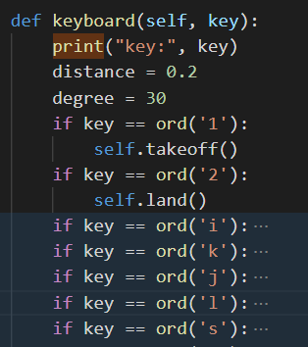
修改 tello.py
將keyboard加入 tello.py 中的Tello物件
Note:
往後撰寫自動飛行的程式碼時,
一定也要有 keyboard control 功能,
且要有最高優先權,
確保自動飛行狀況不佳時仍能手動控制。

Slide 20
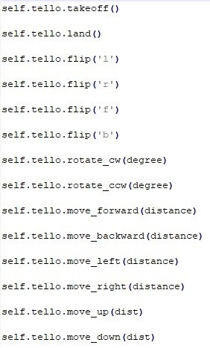
Tello API
distance和dist的單位為公尺！
所以在測試時，建議distance和
dist的數字不要設超過"1"！

Slide 21
修改 tello_control_ui.py
import Tkinter as tki
from Tkinter import Toplevel, Scale
改成
import tkinter as tki
from tkinter import Toplevel, Scale

Slide 22
修改 tello_control_ui.py
except RuntimeError, e:
改成
所有的print全部加括號
print('reset distance to %.1f' % self.distance)

Slide 23
取像控制
import tello
import cv2
import time
def main():
drone = tello.Tello('', 8889)
time.sleep(10)
while(True):
frame = drone.read()
frame = cv2.cvtColor(frame, cv2.COLOR_RGB2BGR)
cv2.imshow("drone", frame)
key = cv2.waitKey(1)
if key!= -1:
drone.keyboard(key)
cv2.destroyAllWindows() if __name__ == "__main__":
main()
在Tello_Video資料夾內
放入lab05.py

Slide 24
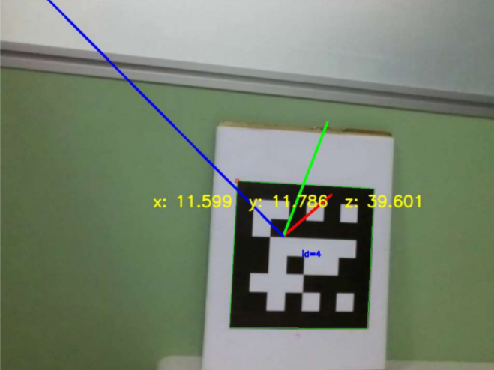
測距離
利用cv2.putText()

Slide 25
測距離
若找不到aruco module
pip install opencv-contrib-python

Slide 26
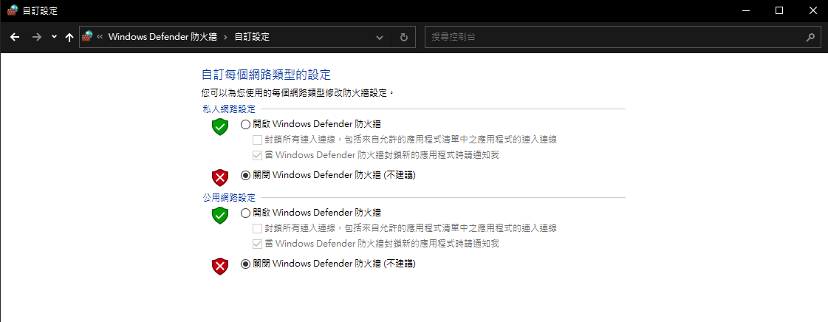
若無人機無法取像，嘗試關閉防火牆 飛完記得打開

